Slide 1
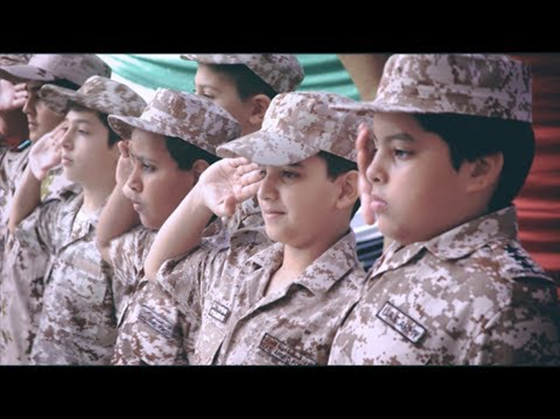

Slide 2
منهج المسرح للصف الأول
اإعداد المعلمة : جميله الرواحي

Slide 3
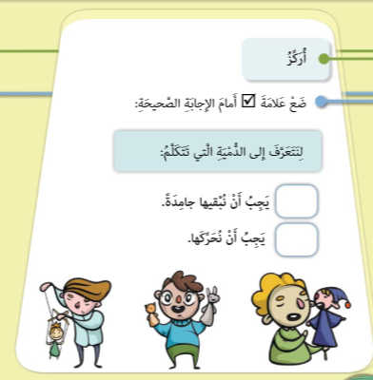

Slide 4
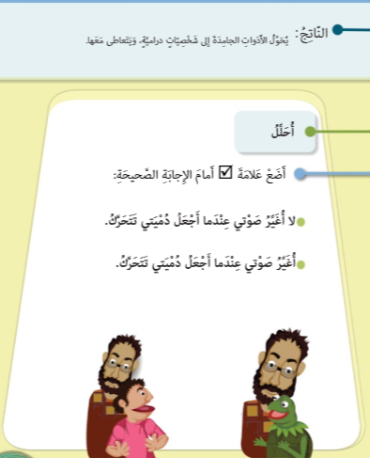

Slide 5
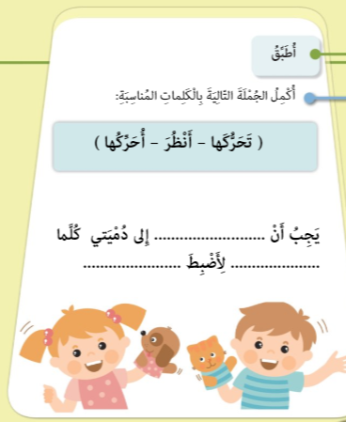

Slide 8
ماذا تعلمت من هذا الفيديو ؟
تعلمت من هذا الفيديو كيف نحافظ على الأشجار والنباتات
2. ما فائدة الشجرة للإنسان ؟
فائدتها أنها تساعد الإنسان على الحصول على الظل والثمار والأوكسجين
3 .كيف نحافظ على الأشجار ؟
بسقايتها بالماء والمحافظة على نظافتها وتقليمها وتسميدها

Slide 10
ماذا تعلمت من هذا الفيديو ؟
تعلمتُ كيف أحرّك الدمى والسيطرة عليها
2. هل يمكن تحريك الدمى في العرض المسرحي ؟
نعم يمكن تحريك الدمى في العرض المسرحي
3. كيف يمكن تحريك الدمى ؟
أحرّكها بحسب الحركة التي تتحدث فيها وحسب الموقف

